Slide 1
Vežbe I
Poslovne komunikacije

Slide 2
Društvo kao okvir ljudskog komuniciranja
Čovek kao društveno biće - biće koje upotrebljava znakove i simbole;
Jedino čovek može stvarati informacije kojima može menjati značenje i smisao;
Ekskomunikacija;
Mnogo različitih definicija komunikacije.

Slide 3
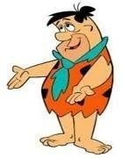
Faze razvoja društva i komunikacije
Debre: komunikacija/transmisija
Razvoj civilizacije:
Mnemosfera,
Logosfera,
Grafosfera,
Videosfera.
Makluan
Tribalno-oralna civilizacija,
Civilizacija pisma,
Epoha elktronskih medija –svetsko selo.

Slide 4
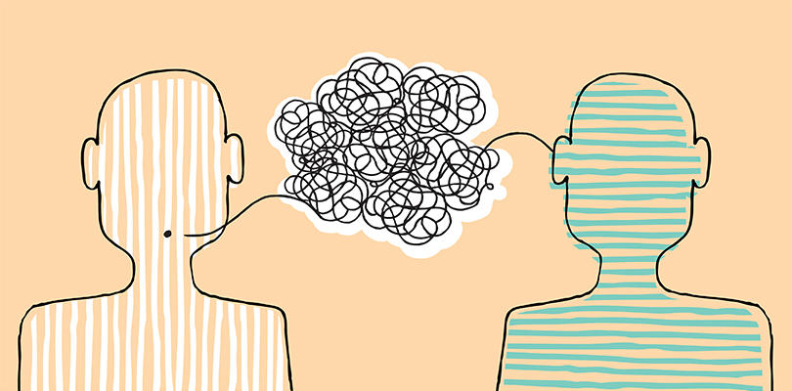
Veština komuniciranja obuhvata
Brzinu;
Ekonomičnost;
Organizovanost;
Kontrolu;
Selektivnost;
Stvaranje poverenja;

Slide 5
Ovladavnje veštinom komuniciranja
Posmatranje karakteristika ljudi;
Razvrstavanje tih karakteristika;
Prilagođavanje ponašanja;
Uočavanje reakcije;
Promena ponašanja;
Uočavanje greške.

Slide 6
Četiri elementa za vrednovanje govornika Perloff, 1993.
Znanje – kompetentnost govornika o datom pitanju.
Pouzdanost – podrazumeva poverenje i prihvatljivost.
Sličnost – verodostojni govornici moraju biti slični primaocima poruka, osim ako tema ne uključuje različita znanja i iskustva.
Fizička privlačnost – ljudi su skloni tome da više veruju privlačnim govornicima, sem u slučaju kada su govornici toliko privlačni da to skreće pažnju od njihovog govora i poruke.

Slide 7
Ravenovi tipovi moći
Informacijski uticaj – pristup ograničenim informacijama daje autoritet govorniku.
Referentni uticaj – članstvo u ključnim društvenim grupama takođe je izvor moći.
Stručni uticaj – poznavanje područja o kojem je reč.
Legitimni uticaj – određen zakonima ili nekim drugim društvenim sporazumima (policija, osiguranje...).
Moć govornika koja proizilazi iz navedenih uticaja igra izuzetno bitnu ulogu u procesu uveravanja.

Slide 8
Oblici komunikacione prakse
Verbalno usmena i pisana komunikacija (sleng, žargon, argo, pidžin, kreolski);
Neverbalno (govor tela);
Intrapersonalno (molitva, dnevnik);
Interpersonalno;
Rumorno;
Komuniciranje u većim društvenim grupama: obrazovno, teatarsko, na trgu, u areni;
Masovno;
Komunikacija u savremeno doba.

Slide 9
Radojković, M., Miletić, M. (2005). Komuniciranje, mediji i društvo. Novi Sad: Stylos Art.
Životić, R., Stanojević, D. (2013). Retorika i politika. Beograd: Jasen.

